Slide 1

EASY PARKING

Slide 2
PROBLEMA
Falta de seguridad para el conductor y su vehículo.
Pérdida de tiempo inoficiosa.
Mayor gasto de combustible (dinero)

Slide 3
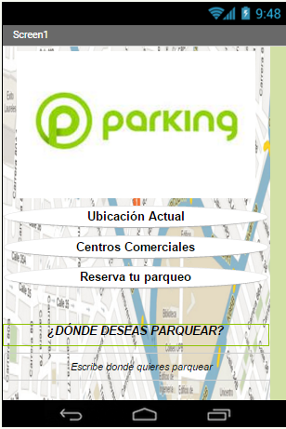

Slide 4
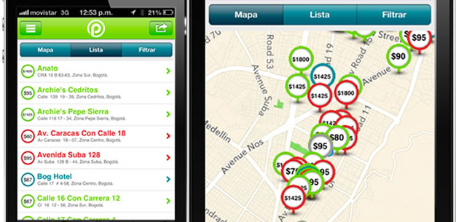
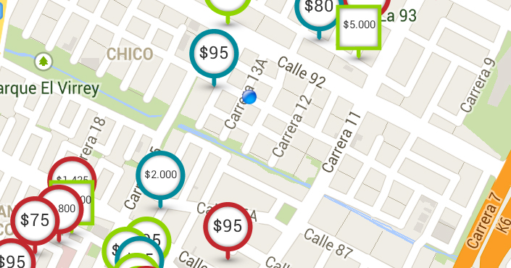
SOLUCIÓN

Slide 5
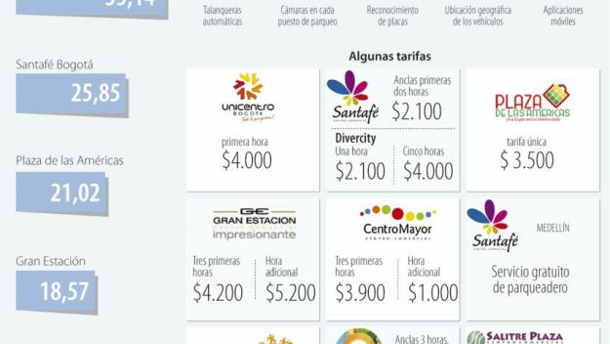
FLUJO DE INGRESOS

Slide 6
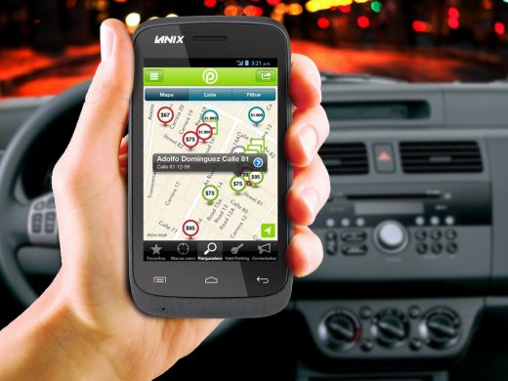
SEGMENTO DE CLIENTES
Persona que posea vehículo automotor y teléfonos inteligentes en la ciudad de Medellín.

Slide 7
PROPUESTA DE VALOR
SIMPLE
MENTE
MÁS
FÁCIL

Slide 8
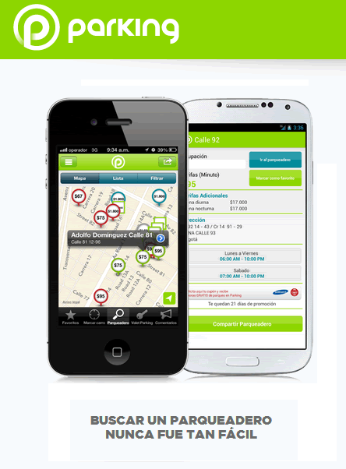
VENTAJAS COMPETITIVAS
Desarrollo propio
de la aplicación.

Slide 9
ESTRUCTURA DE COSTOS
INVERSION INICIAL
COSTOS Y GASTOS
Inversión inicial para equipos y una posible licencia de software.
Pruebas de manejo de la aplicación Diseño y publicidad.
Gastos en el mantenimiento y actualización de nuestra aplicación.
Publicidad para la actualización de los lugares de parqueo.
Nomina.

Slide 10
¡GRACIAS!

